Slide 1
금연 도우미 챗봇 애플리케이션 개발
개발 동기
개발 목적
개발 내용
참고 서적
팀 구성
팀장 : 정윤찬
팀원 : 김민혁, 문현준, 조규인

Slide 2
금연도우미 챗봇 애플리케이션 개발
현재 비슷한 기능을 가진 애플리케이션이 존재함
개발 동기
그러나 사용자의 궁금증에 유동적으로 답을 하지 못함
사용자 혼자서 금연을 해야 하는 금연자를 위해 챗봇을 도입해 외로움을 덜어주고 금연에 대한 동기부여를 시켜줌
이에 본 팀은 사용자의 금연 일수를 기록해 금연에 대한 도움을 주고 Dialogflow를 이용해 챗봇을 구현하고자 함

Slide 3
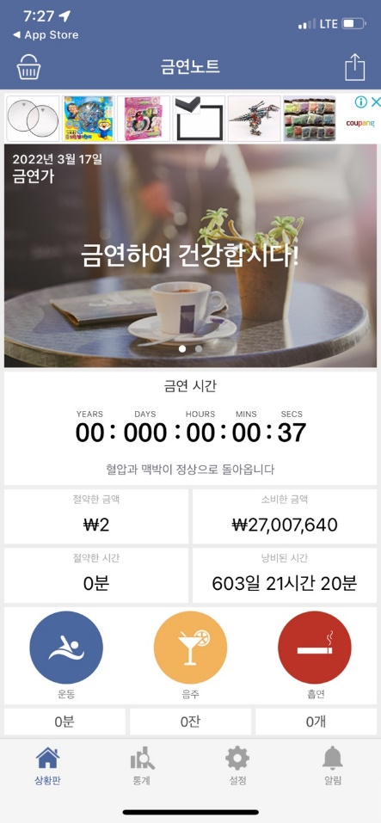
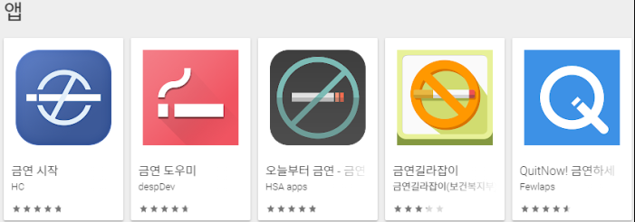
금연도우미 챗봇 애플리케이션 개발
금
연
어
플

Slide 4
금연도우미 챗봇 애플리케이션 개발
현재 비슷한 기능을 가진 애플리케이션이 존재함
개발 동기
그러나 사용자의 궁금증에 유동적으로 답을 하지 못함
혼자서 금연을 해야 하는 금연자를 위해 챗봇을 도입해 외로움을 덜어주고 금연에 대한 동기부여를 시켜줌
이에 본 팀은 사용자의 금연 일수를 기록해 금연에 대한 도움을 주고 Dialogflow를 이용해 챗봇을 구현하고자 함

Slide 5
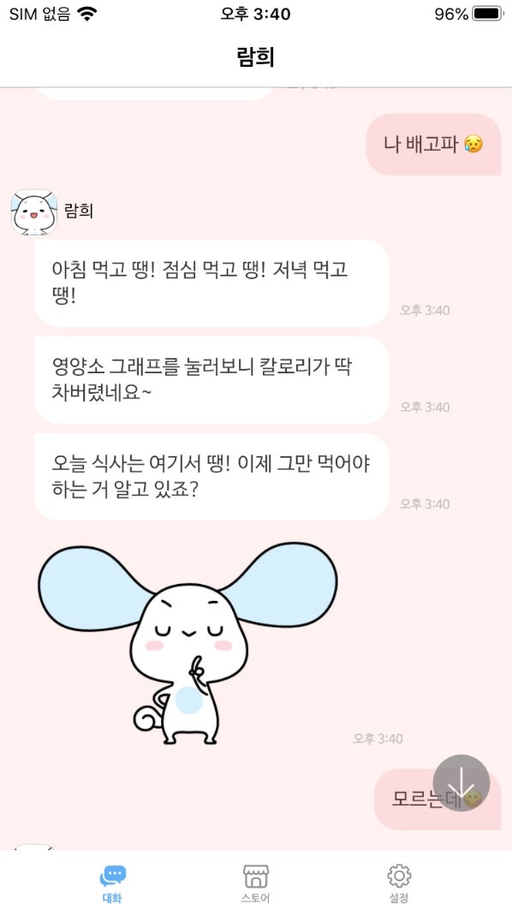
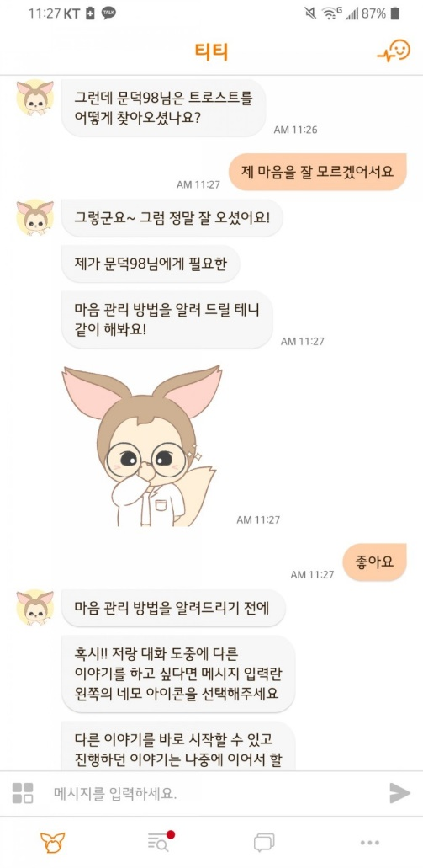
금연도우미 챗봇 애플리케이션 개발
챗
봇
어
플
다이어트 어플 - 람희 멘탈케어 어플 - 티티

Slide 6
금연도우미 챗봇 애플리케이션 개발
현재 비슷한 기능을 가진 애플리케이션이 존재함
개발 동기
그러나 사용자의 궁금증에 유동적으로 답을 하지 못함
사용자 혼자서 금연을 해야 하는 금연자를 위해 챗봇을 도입해 외로움을 덜어주고 금연에 대한 동기부여를 시켜줌
이에 본 팀은 사용자의 금연 일수를 기록해 금연에 대한 도움을 주고 Dialogflow를 이용해 챗봇을 구현하고자 함

Slide 7
금연도우미 챗봇 애플리케이션 개발
개발 목적
동기 부여
편의성
금연 하는데 있어 꼭 필요하고 정확한 정보를 신속하게 얻을 수 있는 기능을 구현하고자 함
챗봇을 이용하여 AI와 상호작용을 통해 금연에 대한 즐거움을 높여주는 시스템을 구현하고자 함

Slide 8
금연도우미 챗봇 애플리케이션 개발
여러 기관의 발표자료를 Dialogflow를 이용하여 챗봇을 학습시켜 질문에 대한 답 도출
사용자의 금연시간을 고려하여 신체의 긍정적 변화를 알려줌
캘린더를 이용하여 사용자의 금연 기간과 실패날짜를 보여줌
사용자가 초기에 입력한 흡연량에 따라 지금까지 절약한 돈을 보여줌
개
발
내
용

Slide 9
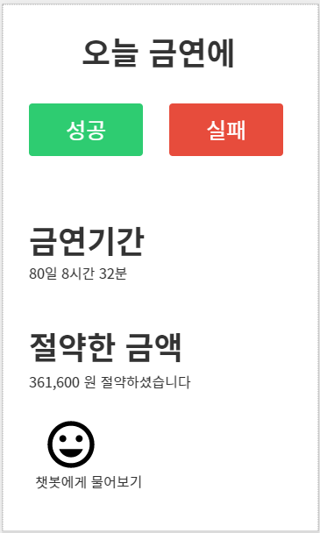
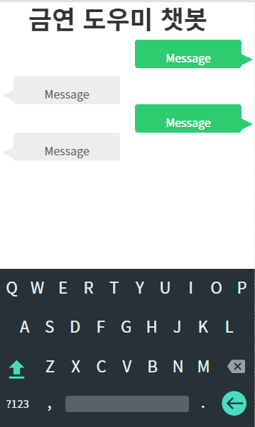
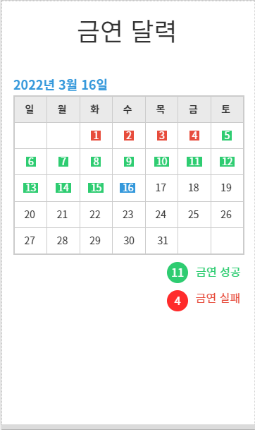
금연도우미 챗봇 애플리케이션 개발
메인화면
챗봇
금연 달력

Slide 10
금연도우미 챗봇 애플리케이션 개발
정재곤, Do it! 안드로이드 앱 프로그래밍 지음 정재곤 출판사, 이지스 퍼블리싱
천인국, 그림으로 쉽게 설명하는 안드로이드 프로그래밍, 생능출판사
명품 JAVA Programming 황기태, 김수호 생능출판사
오렐리앙 제롱, Hands-On Machin Learnig whit Scikit-Learn, Keras & TensorFlow, 한빛미디어
https://dialogflow.cloud.google.com, Dataflow 문서참조
참 고 서 적

Slide 11
“
감사합니다.
”

